Slide 2
SIN412 - Desenvolvimento de Aplicações em Sistemas de Informação
Fase 2 - Desenvolvimento do projeto Underlying
06/06/2022
Bruno Brandão Borges - 2018014331 Ivan Leoni Vilas Boas - 2018009073 Leonardo Rodrigo de Sousa - 2018015965 Lucas Tiense Blazzi - 2018003310 Thiago Marcelo Passos - 2018002850 Wesley Alexandre de Almeida Gomes - 2018005806

Slide 3
Equipe

Slide 4
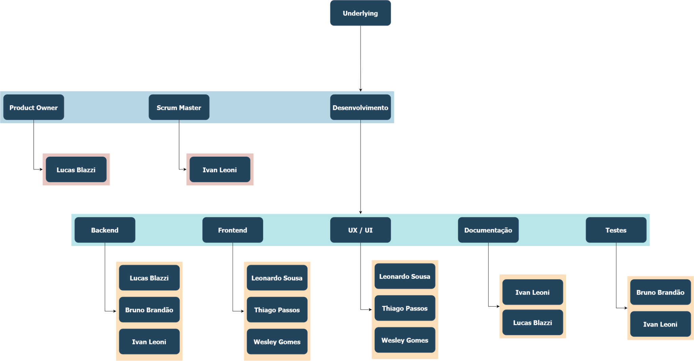
Equipe SCRUM
Sistema
Backlog
Mockups
Stack
Equipe

Slide 5
Objetivos do Sistema

Slide 6
Objetivos do sistema
Plataforma no ramo do mercado financeiro voltada principalmente para mercado de opções, com o objetivo de auxiliar investidores de opções a tomar decisões de maneira mais precisa e com maior velocidade em relação aos meios atuais.
Arquitetura
Conteúdo
Alta disponibilidade
Escalável
Alta velocidade de resposta
Pay-as-you-go
Fácil manutenção
Visualização de opções (registro / séries)
Montagem de testes de operações
Métricas de mercado e greeks
Criação de opções fictícias
Payoff de opções e estratégias
Grades de opções de uma ação
Underlying
Interface
Facilitadores
Amigável (vantagem competitiva)
Intuitiva
Focada em visualização de dados
Busca avançada de opções (filtros)
Velocidade de resposta
Compartilhamento de operações

Slide 7
Arquitetura do Sistema

Slide 8
Arquitetura
Visão de Camadas

Slide 9
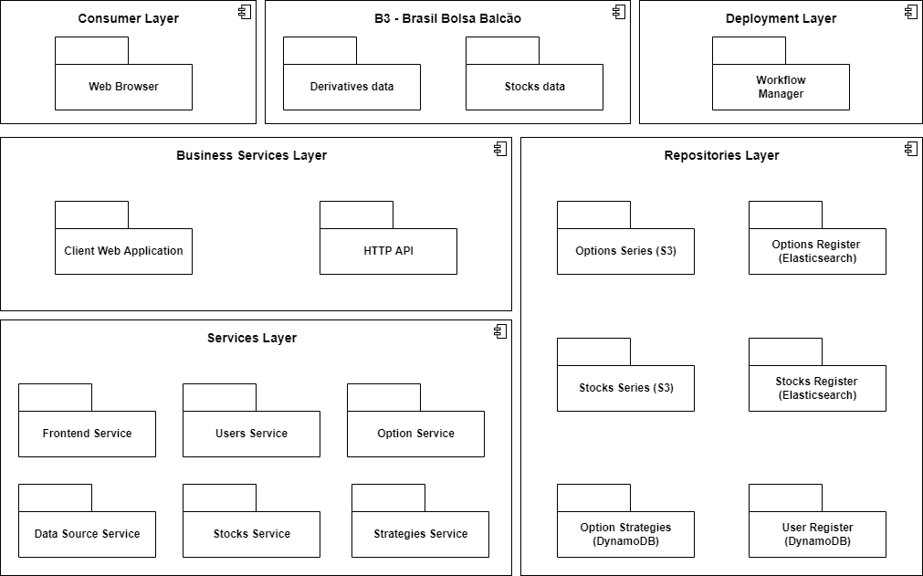
Visão em camadas
Notes:
Objetivo inicial - fornecer uma plataforma onde os usuários pudessem consultar informações de opções de investimento

Slide 10
Arquitetura
Visão de Módulos - Geral

Slide 11
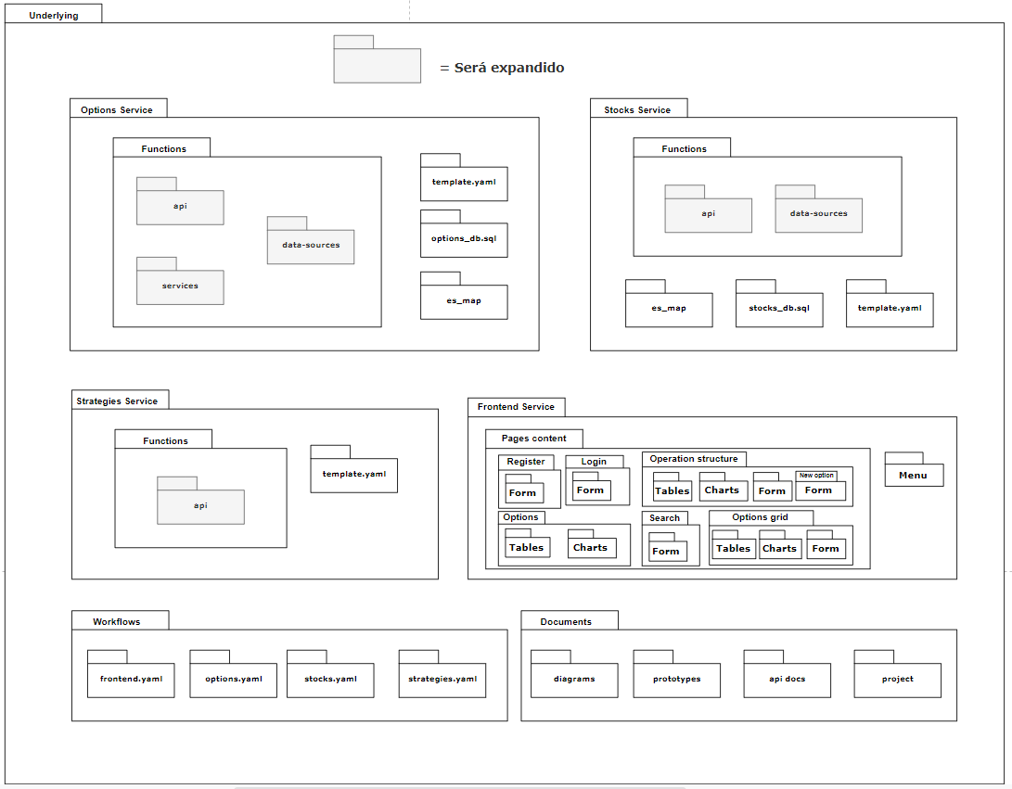
Visão de módulos - Underlying
Notes:
Objetivo inicial - fornecer uma plataforma onde os usuários pudessem consultar informações de opções de investimento

Slide 12
Arquitetura
Visão de Módulos - Opções

Slide 13
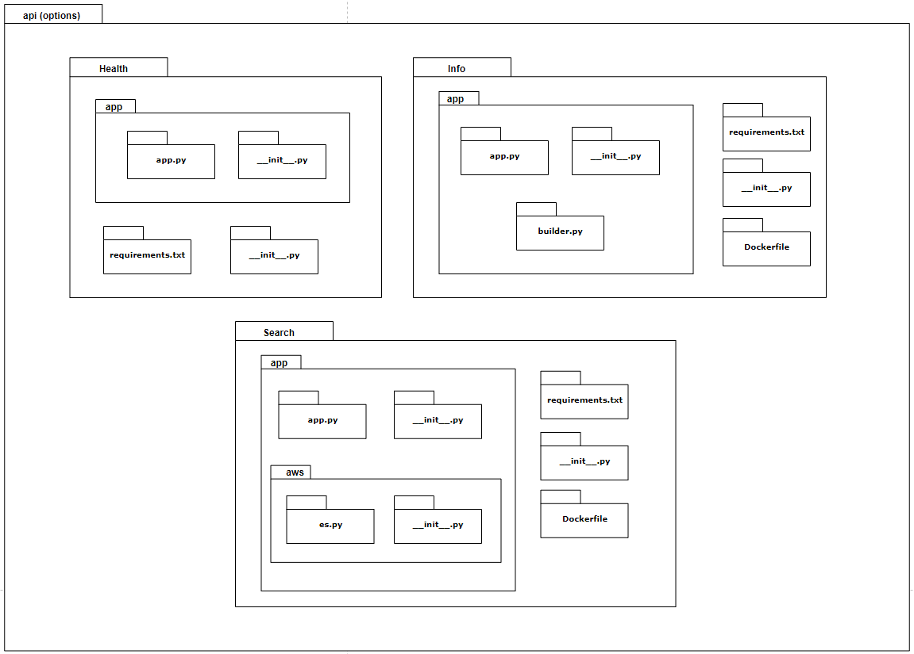
Visão de módulos - Options (API)
Notes:
Objetivo inicial - fornecer uma plataforma onde os usuários pudessem consultar informações de opções de investimento

Slide 14
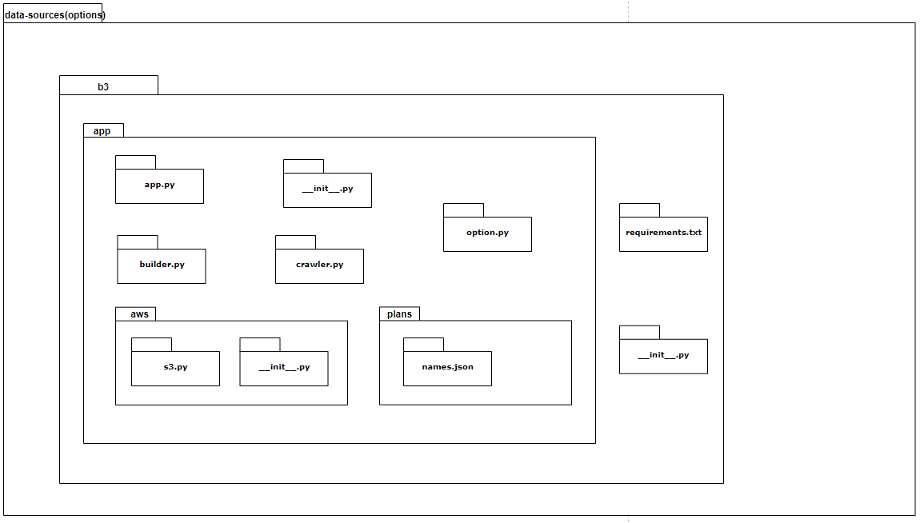
Visão de módulos - Options (Data Sources)
Notes:
Objetivo inicial - fornecer uma plataforma onde os usuários pudessem consultar informações de opções de investimento

Slide 15
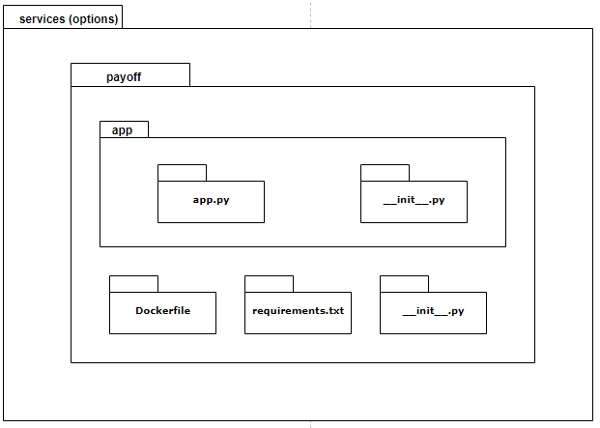
Visão de módulos - Options (Services)
Notes:
Objetivo inicial - fornecer uma plataforma onde os usuários pudessem consultar informações de opções de investimento

Slide 16
Arquitetura
Visão de Módulos - Ações

Slide 17
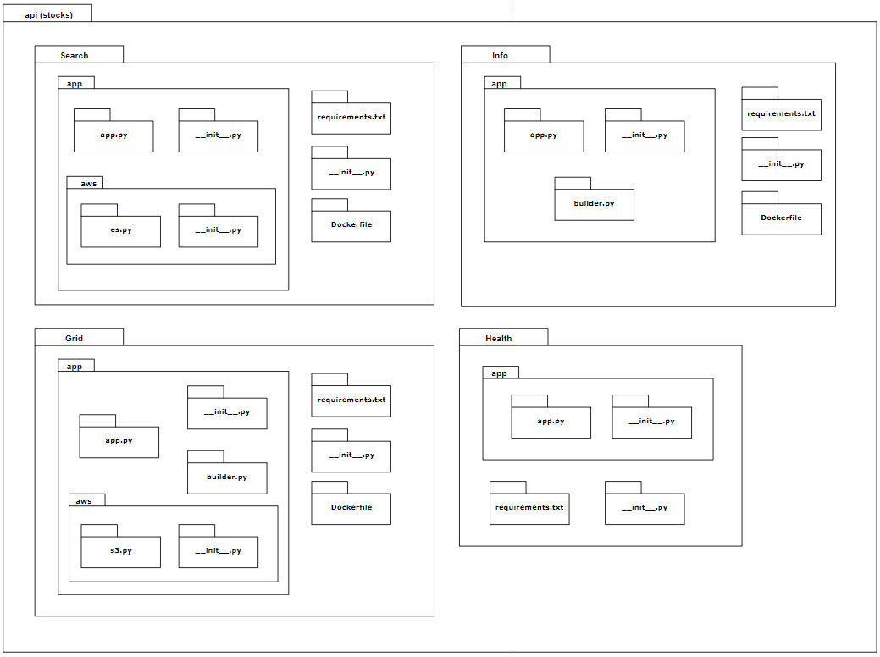
Visão de módulos - Stocks (API)
Notes:
Objetivo inicial - fornecer uma plataforma onde os usuários pudessem consultar informações de opções de investimento

Slide 18
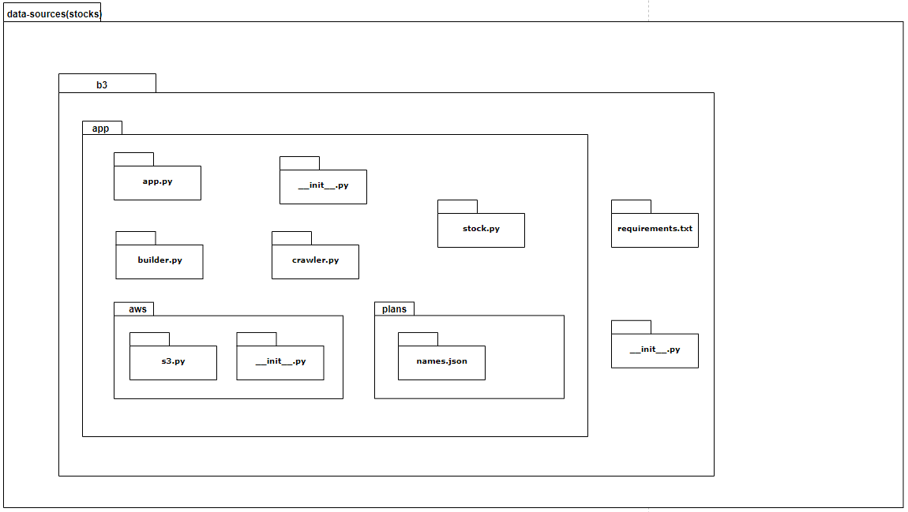
Visão de módulos - Stocks (Data Sources)
Notes:
Objetivo inicial - fornecer uma plataforma onde os usuários pudessem consultar informações de opções de investimento

Slide 19
Arquitetura
Visão de Módulos - Estratégias

Slide 20
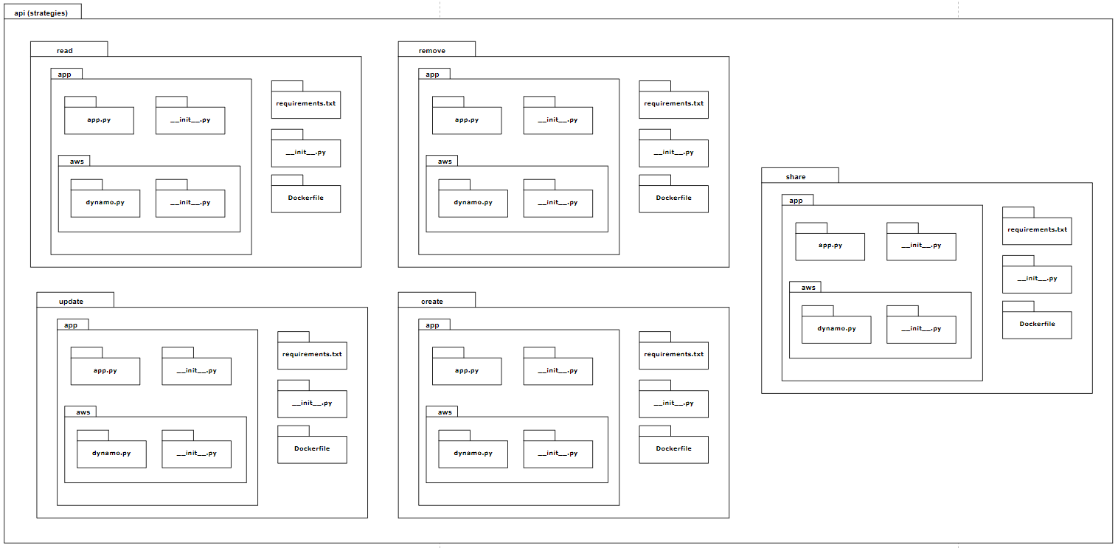
Visão de módulos - Strategies (API)
Notes:
Objetivo inicial - fornecer uma plataforma onde os usuários pudessem consultar informações de opções de investimento

Slide 21
Arquitetura
Visão de Deployment

Slide 22
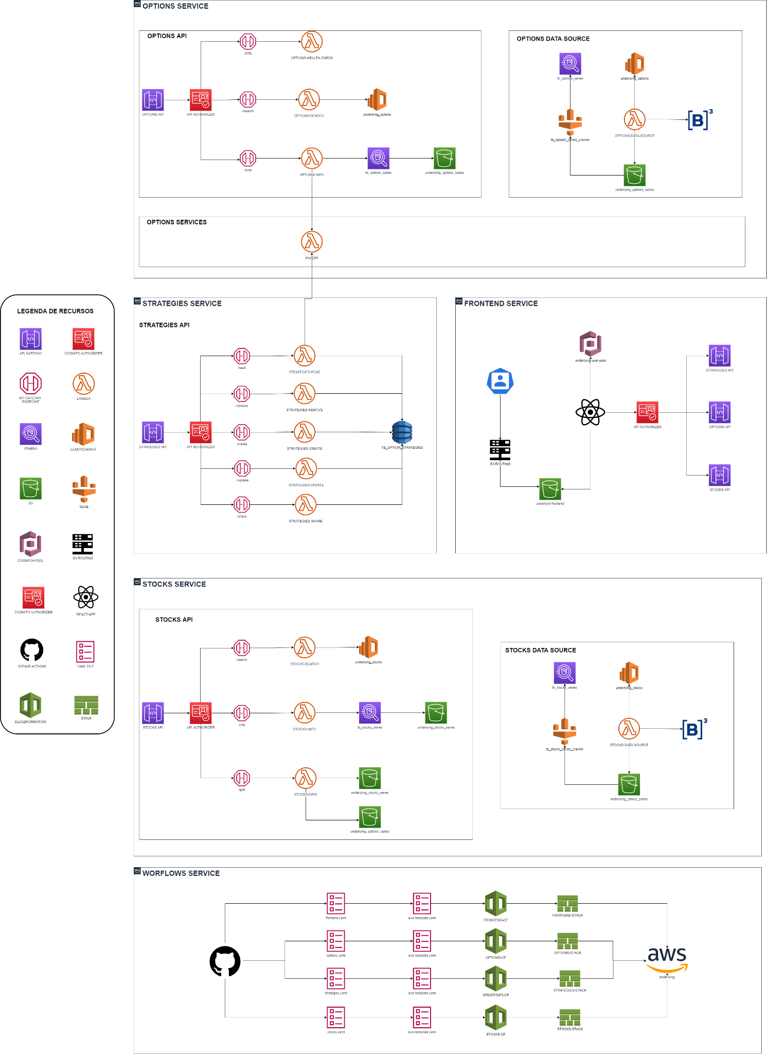
Visão de deployment
Notes:
Objetivo inicial - fornecer uma plataforma onde os usuários pudessem consultar informações de opções de investimento

Slide 23
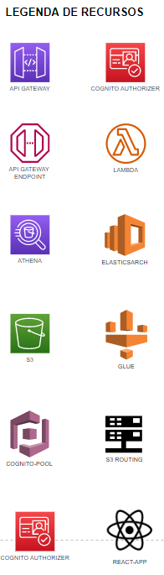
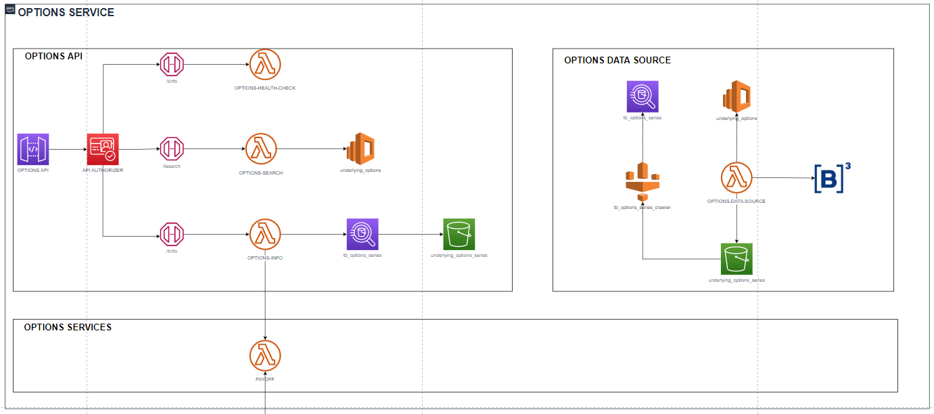
Visão de deployment - Options Service
Notes:
Objetivo inicial - fornecer uma plataforma onde os usuários pudessem consultar informações de opções de investimento

Slide 24
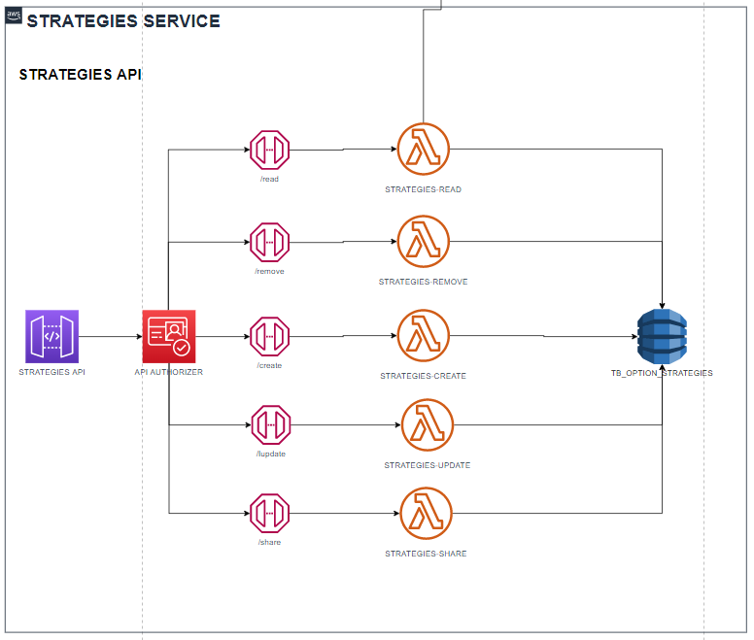
Visão de deployment - Strategies Service
Notes:
Objetivo inicial - fornecer uma plataforma onde os usuários pudessem consultar informações de opções de investimento

Slide 25
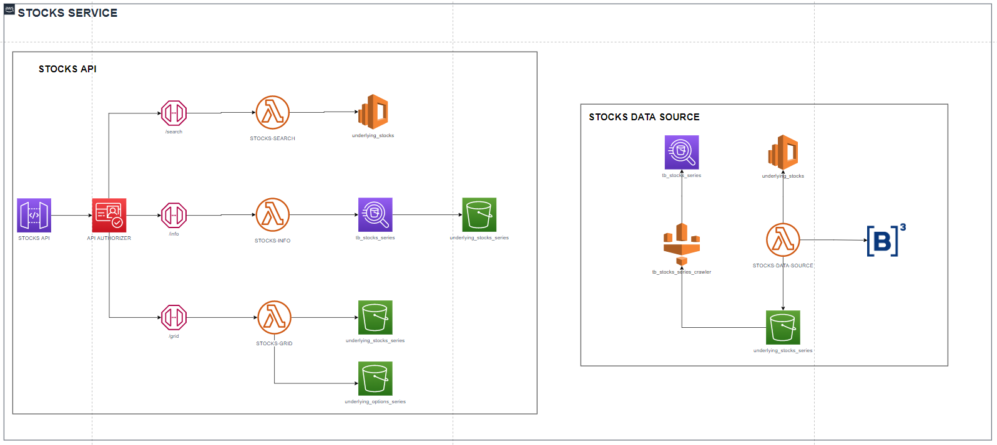
Visão de deployment - Stocks Service
Notes:
Objetivo inicial - fornecer uma plataforma onde os usuários pudessem consultar informações de opções de investimento

Slide 26
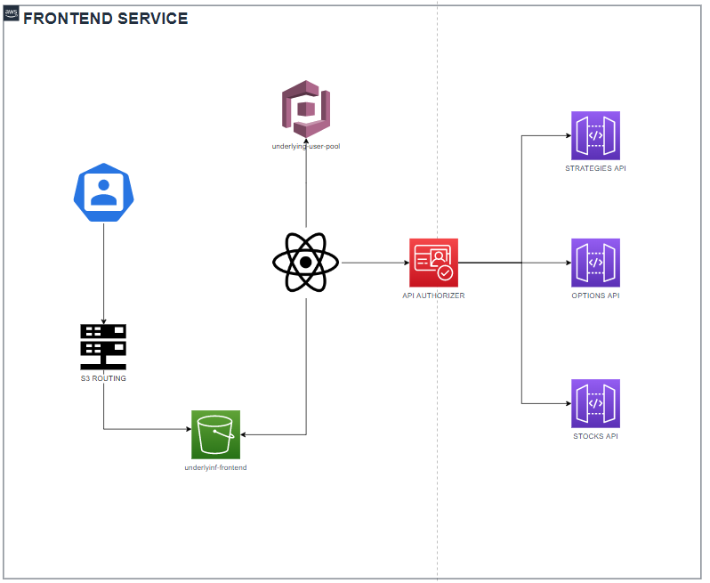
Visão de deployment - Frontend Service
Notes:
Objetivo inicial - fornecer uma plataforma onde os usuários pudessem consultar informações de opções de investimento

Slide 27
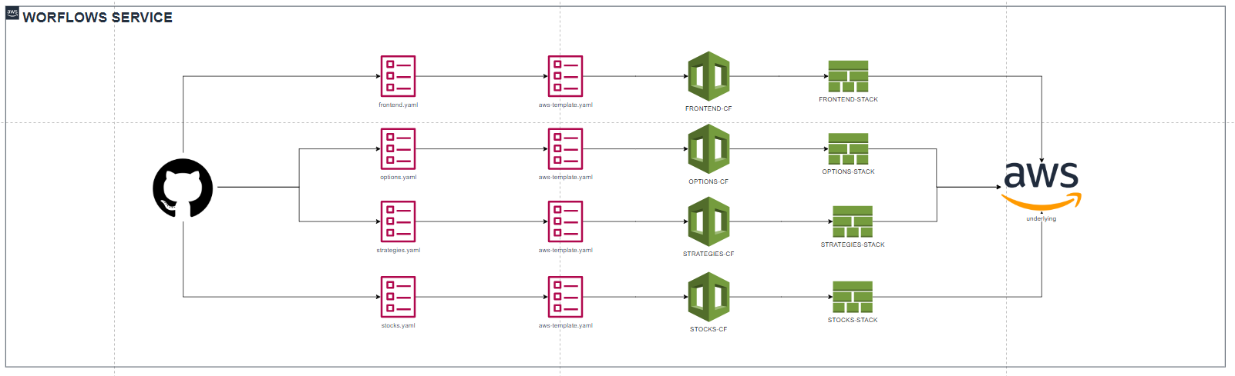
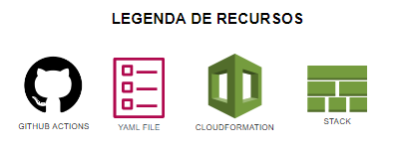
Visão de deployment - Workflows Service
Notes:
Objetivo inicial - fornecer uma plataforma onde os usuários pudessem consultar informações de opções de investimento

Slide 28
Arquitetura
Visão Lógica

Slide 29
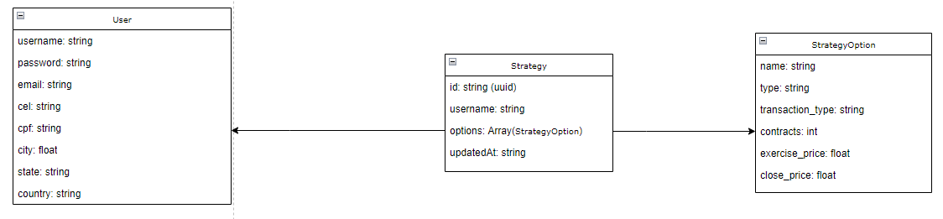
Visão Lógica
Notes:
Objetivo inicial - fornecer uma plataforma onde os usuários pudessem consultar informações de opções de investimento

Slide 30
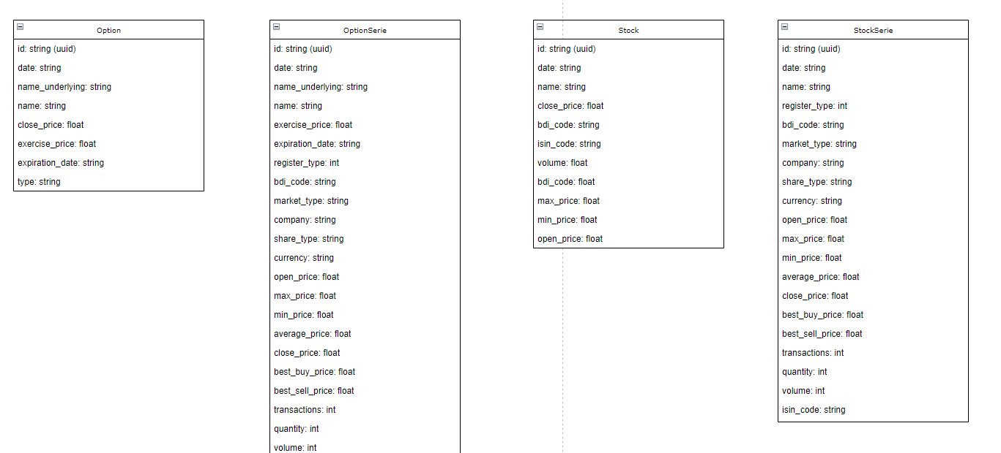
Visão Lógica
Notes:
Objetivo inicial - fornecer uma plataforma onde os usuários pudessem consultar informações de opções de investimento

Slide 31

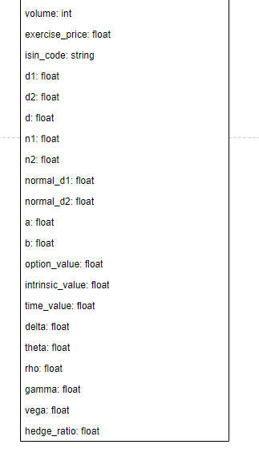
Visão Lógica
…
Notes:
Objetivo inicial - fornecer uma plataforma onde os usuários pudessem consultar informações de opções de investimento

Slide 32
Backlog do Sprint 1
e
Desempenho

Slide 33
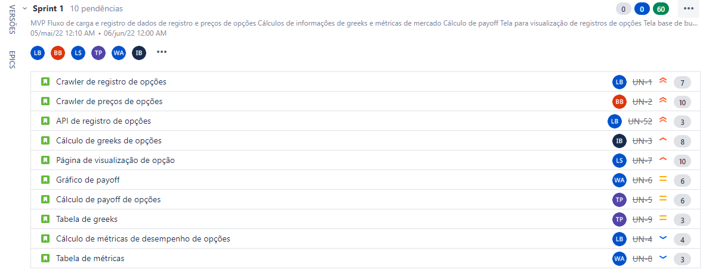
Visão geral
Notes:
Objetivo inicial - fornecer uma plataforma onde os usuários pudessem consultar informações de opções de investimento

Slide 34
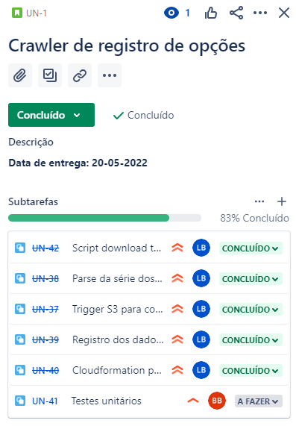
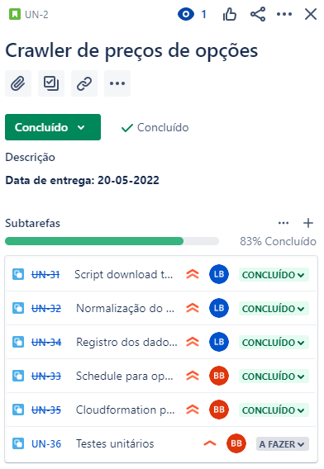
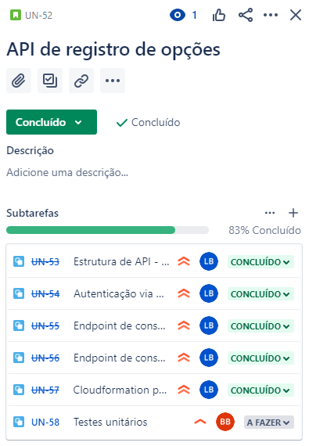
Tarefas da sprint 1
Planejado: 7 SP | Real: 10 SP
20/05/2022 | 17/05/2022
Planejado: 10 SP | Real: 8 SP
20/05/2022 | 17/05/2022
Planejado: 7 SP | Real: 7 SP
13/05/2022 | 15/05/2022
Notes:
Objetivo inicial - fornecer uma plataforma onde os usuários pudessem consultar informações de opções de investimento

Slide 35
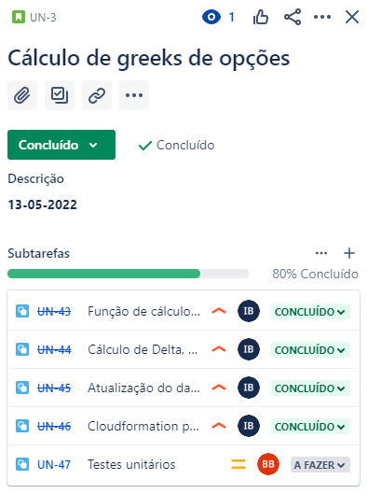
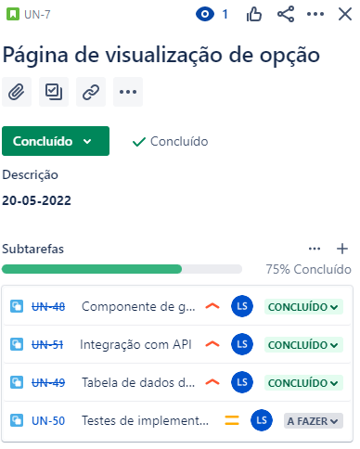
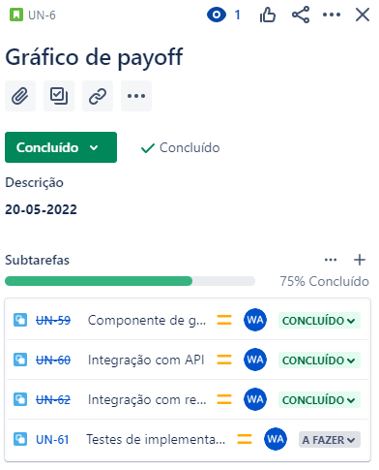
Tarefas da sprint 1
Planejado: 10 SP | Real: 11 SP
20/05/2022 | 27/05/2022
Planejado: 6 SP | Real: 4 SP
20/05/2022 | 23/05/2022
Planejado: 8 SP | Real: 6 SP
13/05/2022 | 20/05/2022
Notes:
Objetivo inicial - fornecer uma plataforma onde os usuários pudessem consultar informações de opções de investimento

Slide 36
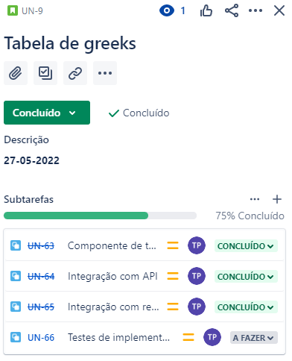
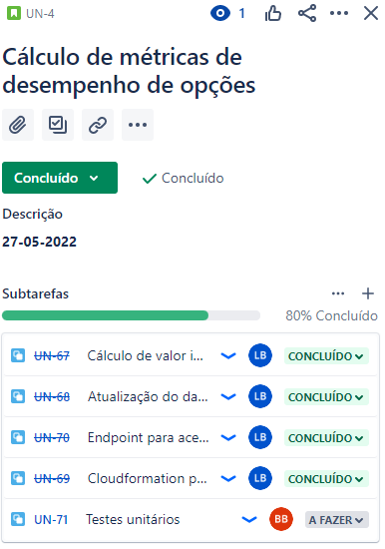
Tarefas da sprint 1
Planejado: 3 SP | Real: 3 SP
27/05/2022 | 25/05/2022
Planejado: 4 SP | Real: 4 SP
27/05/2022 | 23/05/2022
Notes:
Objetivo inicial - fornecer uma plataforma onde os usuários pudessem consultar informações de opções de investimento

Slide 37
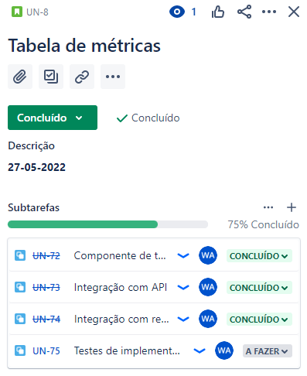
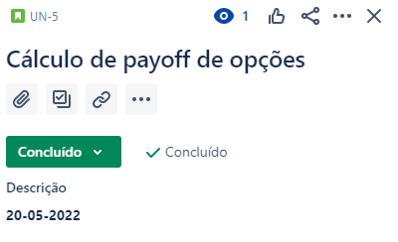
Tarefas da sprint 1
Planejado: 6 SP | Real: 7 SP
20/05/2022 | 24/05/2022
Planejado: 3 SP | Real: 2 SP
27/05/2022 | 26/05/2022
Notes:
Objetivo inicial - fornecer uma plataforma onde os usuários pudessem consultar informações de opções de investimento

Slide 38
Visão de desempenho

Slide 39
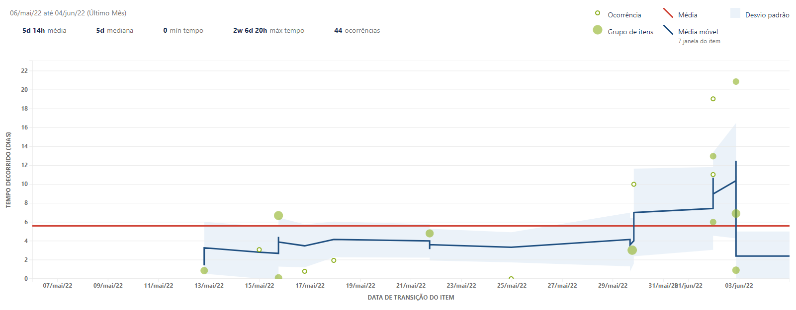
Gráfico de controle de velocidade
Notes:
Objetivo inicial - fornecer uma plataforma onde os usuários pudessem consultar informações de opções de investimento

Slide 40
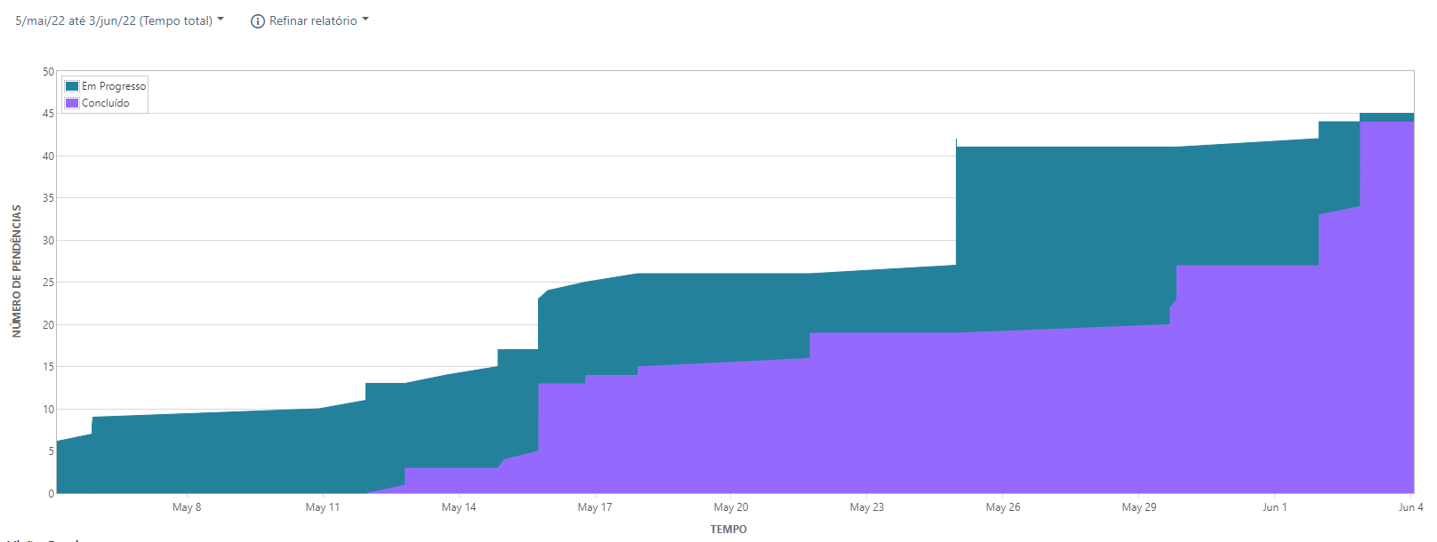
Diagrama de Fluxo Cumulativo
Notes:
Objetivo inicial - fornecer uma plataforma onde os usuários pudessem consultar informações de opções de investimento

Slide 41
Desempenho da Sprint 1
Total de Story Points planejado: 60
Total de Story Points real (sem testes): 62
Tempo médio de atividade: 5 dias
Erros de estimativa ocasionados por:
Realização de testes
Complexidade aumentada pela necessidade de realização de testes na AWS.
Falta de conhecimento de frameworks de teste em React
Arquitetura
Modelagem de arquitetura com foco em redução de custo
Geração de performance insatisfatória no mecanismo de busca - mudança de recurso de busca (nova tecnologia + retrabalho)
Notes:
Objetivo inicial - fornecer uma plataforma onde os usuários pudessem consultar informações de opções de investimento

Slide 42
Backlog do Produto

Slide 43
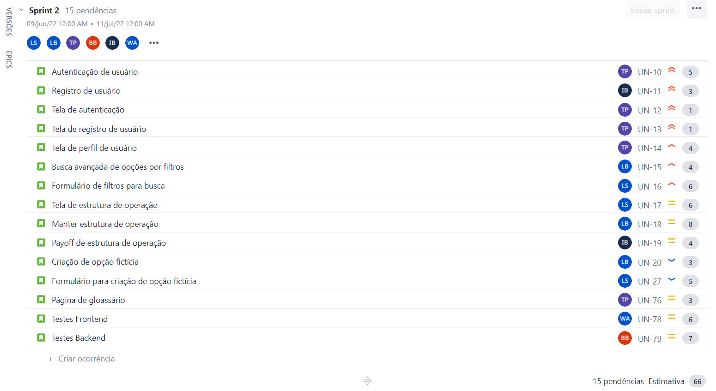
Sprint 2

Slide 44
Retrospectiva

Slide 45
O que deu certo
O que deu errado
Pontos de atenção
Ações para melhorar
Features do frontend
Features do backend
Elaboração da arquitetura
Documentação proposta
Adaptação da arquitetura para ganho de performance
Deploy da arquitetura serverless na nuvem
Pipeline de deployment automatizado
Comunicação para integração entre pessoas (back/front)
Testes de implementação
Comunicação
Realocação de tarefas
Validação da entrega com o usuário
(tempo / disponibilidade)
Teste unitário AWS
Teste unitário Jest
Validação de desempenho de recurso antes da implementação para evitar retrabalho
Controle das tarefas no Jira
Alocar pessoas especificamente para a realização dos testes
Definir horário de reunião semanal com uma semana de antecedência
Estudar de modo aprofundado as tecnologias que envolvem testes unitários
Criar recursos da aws fictícios para realização de testes
Solicitar atualização diária das atividades no Jira
Padronizar ações no GitHub - GitFlow

